Slide 1

Інформаційно-пошукова система: поліклініка (регістратура)
презентація до курсового проекту
студента І курсу групи ІПЗ-19-1
спеціальності 121
Маковської Ольги-Марії Юріївни
керівник
старший викладач кафедри ІПЗ
Чижмотря О.В.

Slide 2
ВСТУП
Об’єкт дослідження:
1
Предмет дослідження:
2
Мета дослідження
3
Інформаційно-пошукова система, а також
прогнозування поведінки користувача,
для створення зрозумілого інтерфейсу
Вивчення архітектури і принципу побудови
пошукової системи на С#, реалізація обробки
даних, управління базою даних
Створення пошукової системи для класифікації інформації та пошуку за даними, створення інтерфейсу та БД для взаємодії з системою

Slide 3
інформаційно-пошукова система
Розробка певного програмного продукту, що працює з наявними даними,
значно полегшить роботу та запобіжить виникненню механічних помилок.
Швидкість і коректність необхідні якості у медичній сфері.

Slide 4
Аналіз задачі
Спроектувти та заповнити базу даних
Створити головну структуру інтерфейсу
Пошук записів за параметрами
Видалення даних
Введення та виведення даних
Створити основні класи
Збереження нового запису

Slide 5
Аналіз існуючого програмного забезпечення
Medpoisk
Clinic365
DentalTap
+ велика кількість даних
перенавантажений інтерфейс
БД не підтримується
ніякої перевірки даних.
+ різноманітні данні
+ підтримка БД
негативні відгуки
перенавантажений інтерфейс
+ лаконічний інтерфейс
+ широкий функціонал
- Вузька направленість

Slide 6
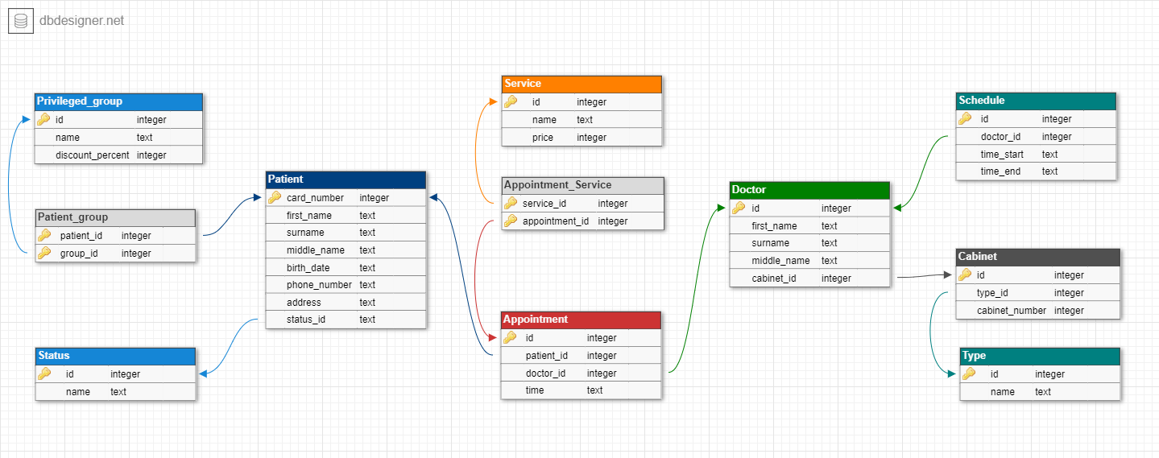

Slide 7
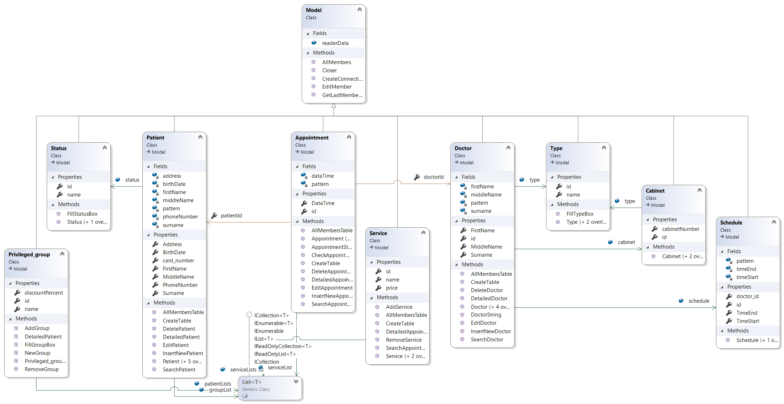

Slide 8
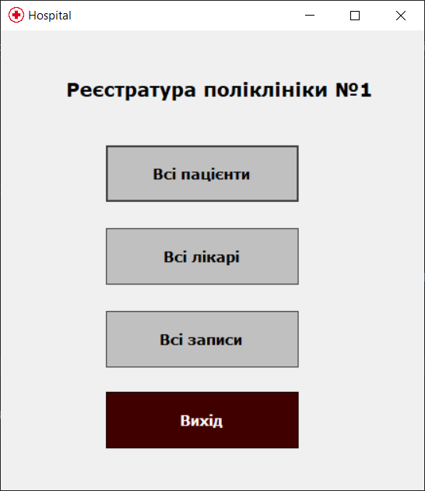
головне функціональне меню

Slide 9
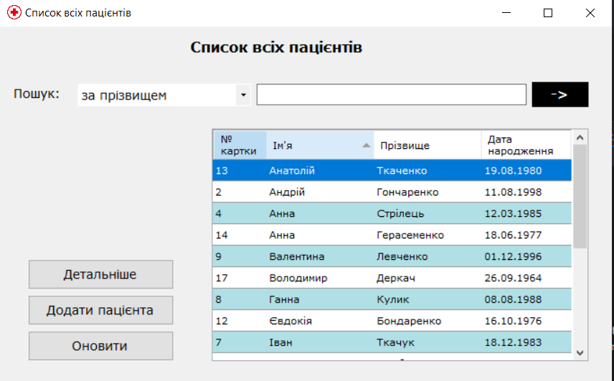
список всіх пацієнтів

Slide 10
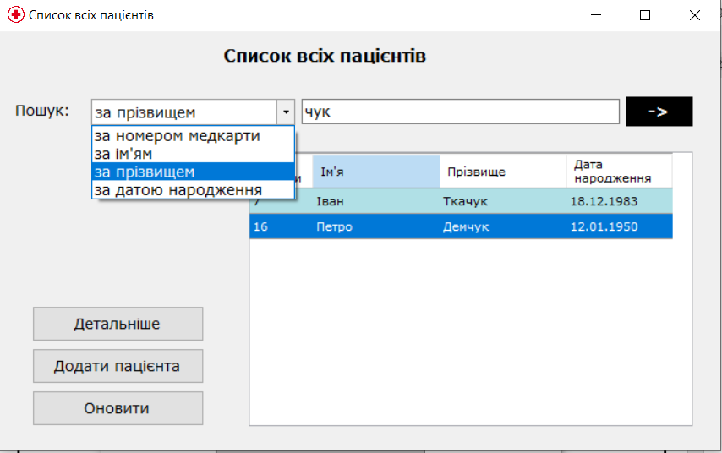
список всіх пацієнтів

Slide 11
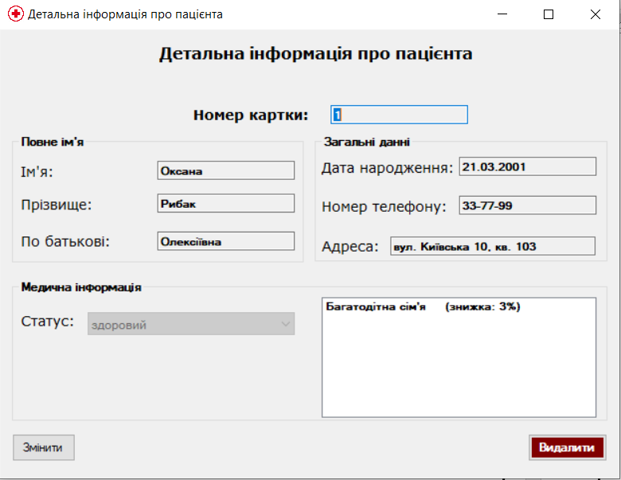
детальна інформація про пацієнта

Slide 12
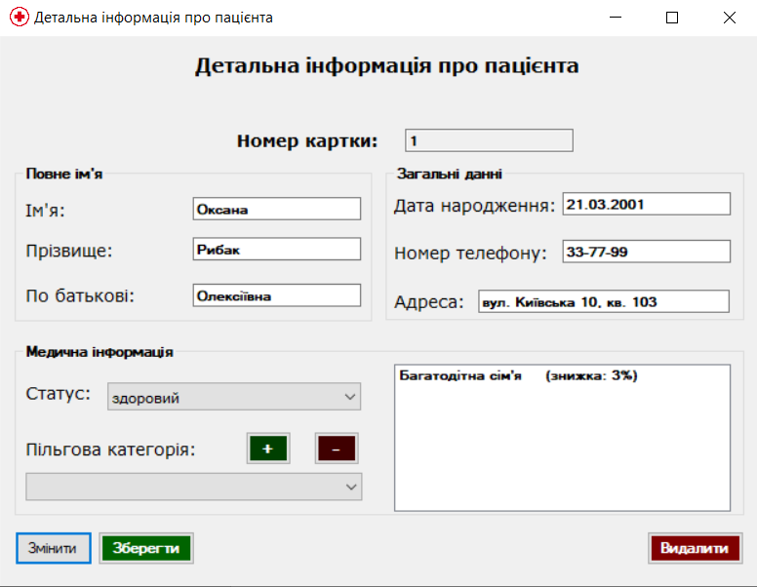
детальна інформація про пацієнта

Slide 13
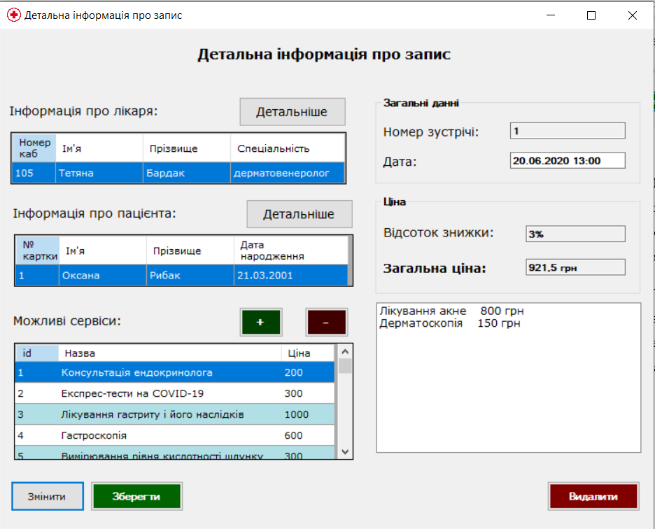
детальна інформація про запис

Slide 14
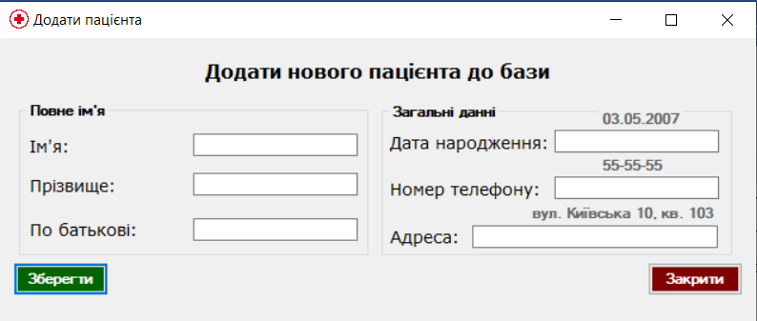
додання нового пацієнта

Slide 15
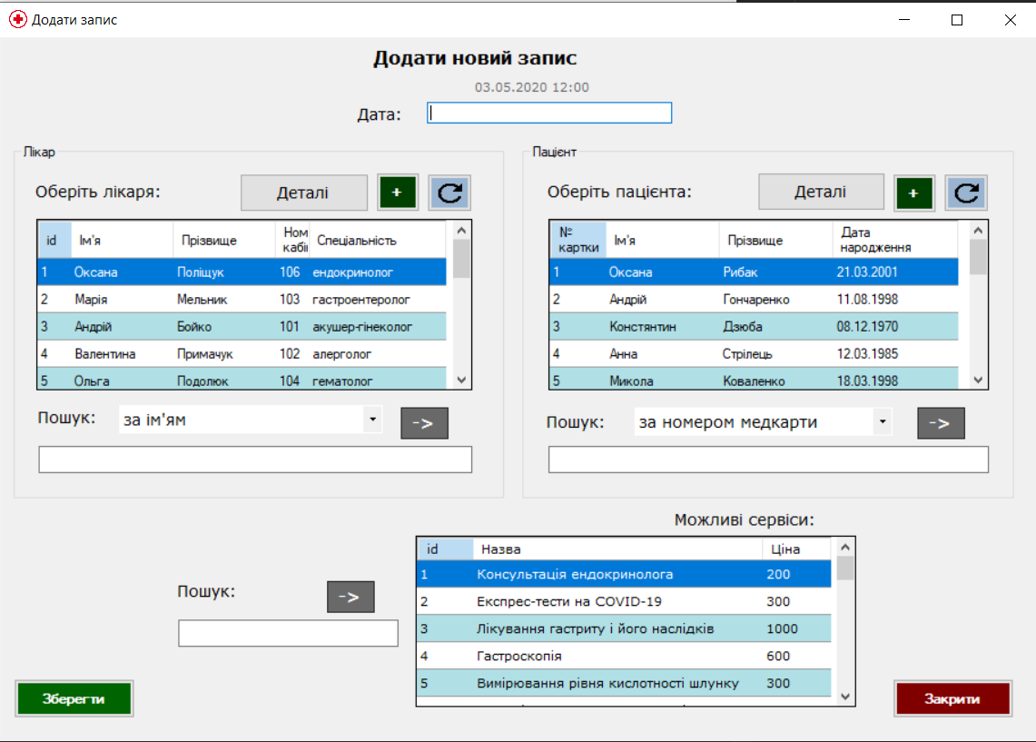
додання нового запису

Slide 16
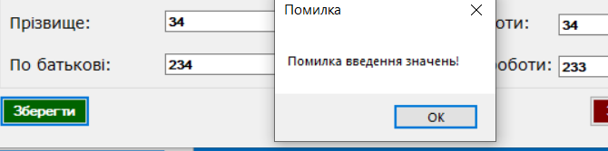
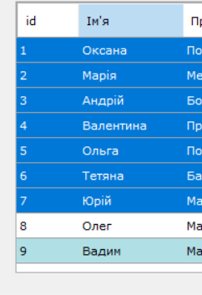
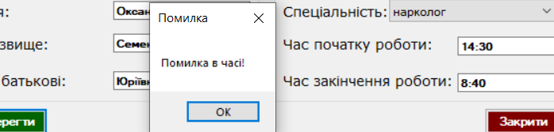
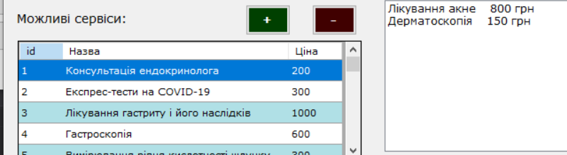
Тестування роботи
Некоректні
текстові
значення
Некоректні
значення
часу
Обрання декількох записів
Однакові
значення
у списку

Slide 17
ВИСНОВКИ
Інтерфейс:
Вивчено методи візуалізації даних, для полегшеного сприйняття
Покращенні навички у прогнозуванні людської поведінки
для створення зрозумілого інтерфейсу
для запобігання можливих помилок та при записі даних у БД

Slide 18
ВИСНОВКИ
Інформаційна система:
Розроблена інформаційної система для реєстраційного пункту поліклініки.
Визначенні основні напрямки для створення пошукової системи для обробки, класифікації інформації та здійснення пошуку за обраними даними.

Slide 19
ВИСНОВКИ
База даних:
Вивчені основні принципи проектування, побудови, управління БД на основі SQLite.
Досягнення максимальної організованості структури даних, їх надійного збереження та полегшеного доступу для зміни і обробки взаємозалежної інформації великих обсягів.

Slide 20
ВИСНОВКИ
Як результат
Було розроблене робоче програмне забезпечення на С# з використанням бібліотеки класів, Windows Forms, БД, запитів до неї, регулярними виразами та базовими методами візуалізації даних.

Slide 21
Дякую за увагу

